Slide 1
Проект «Такая разная бумага»
Г. Переславль – Залесский
2018 год

Slide 2
Паспорт проекта:
Исполнители: дети подготовительной группы, воспитатель, родители.
Вид проекта:
познавательно – исследовательский, творческий
Продолжительность проекта:
краткосрочный.

Slide 3
Актуальность.
Бумага — доступный для ребенка и универсальный материал, широко применяется в жизни ребенка. Дети рисуют на бумаге, занимаются аппликацией, сталкиваются с бумагой в разных ситуациях в течении дня. Бумага - это самый распространенный в работе с детьми материал. Работая с бумагой, ребенок получает дополнительные знания и практические умения, расширяя одновременно свой кругозор. Дети активно работают с бумагой, но, несмотря на это, у них недостаточно знаний о разнообразии бумаги, ее свойствах. Дети не имеют понятия, откуда появилась бумага, недостаточно знаний о её изготовлении, видах бумаги. Поэтому и возникла необходимость в создании данного проекта, для того, чтобы разнообразить знания детей о таком вроде бы знакомом материале – бумаге. Учитывая интерес детей к данной проблеме, мы разработали проект “Такая разная бумага”.

Slide 4
Цель проекта: познакомить детей с историей изобретения бумаги, её использованием, свойствами бумаги с помощью опытов.
Задачи проекта.
Познакомить детей с историей возникновения бумаги и её производством в современное время;
Познакомить детей со свойствами и особенностями бумаги разного вида через опытную деятельность.
Развивать интерес к искусству техники оригами, аппликации.
Расширять знания о назначении бумаги.
Пополнить активный словарь детей новыми словами и словосочетаниями.
Воспитывать интерес к окружающему миру и бережное к нему отношение.
Изготовить альбом «Коллекция видов бумаги»

Slide 5
Планируемые результаты:
Дети узнают историю возникновения бумаги;
Дети познакомятся с процессом изготовления бумаги на целлюлозном – бумажном комбинате;
обобщат знания о бумаге – как материале, который имеет определённые свойства и качества;
увеличиться интерес детей к познанию окружающего мира;

Slide 6
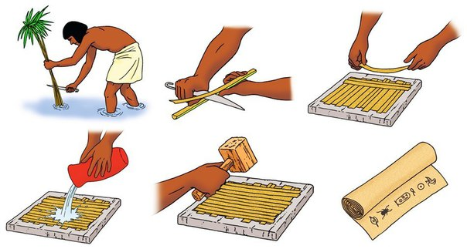
История изготовления папируса

Slide 7
Изготовление бумаги

Slide 8
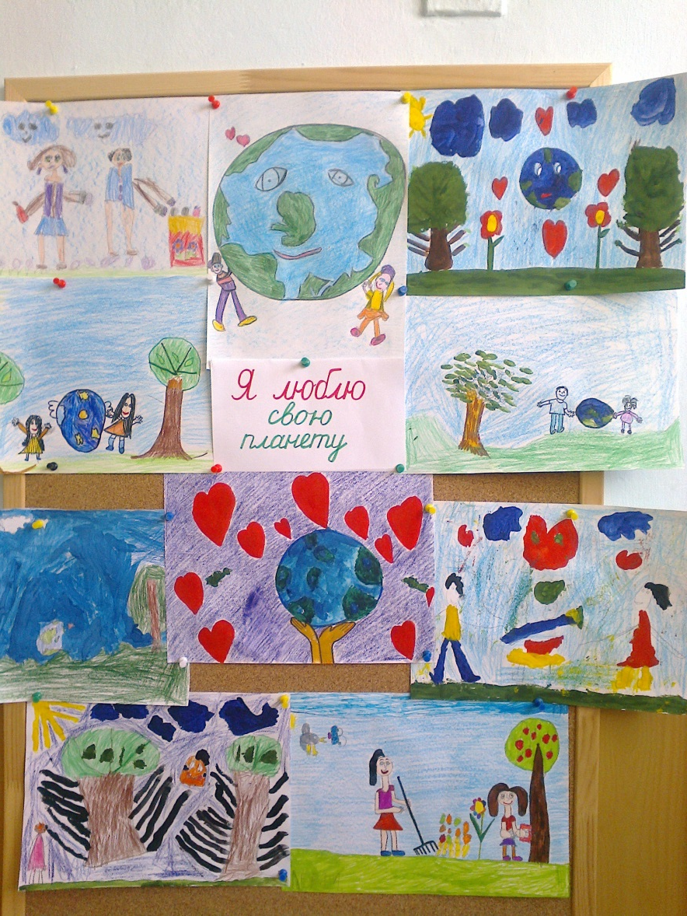
Использование бумаги: рисование

Slide 9
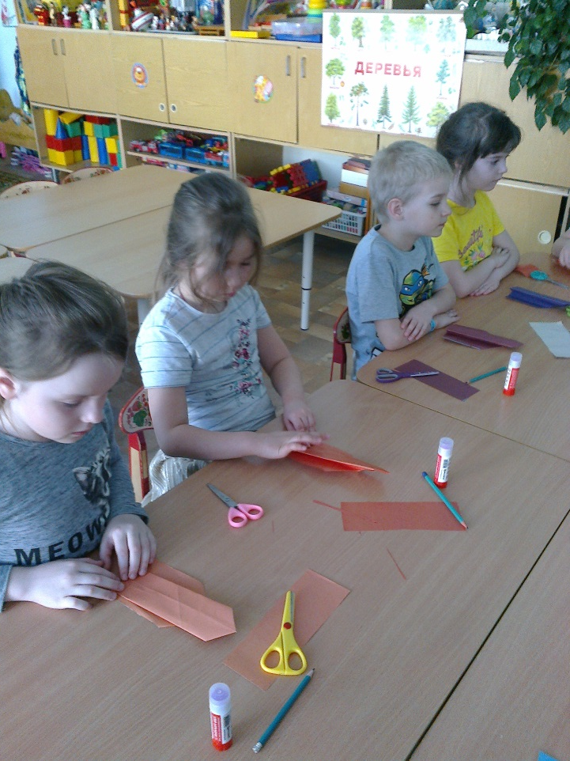
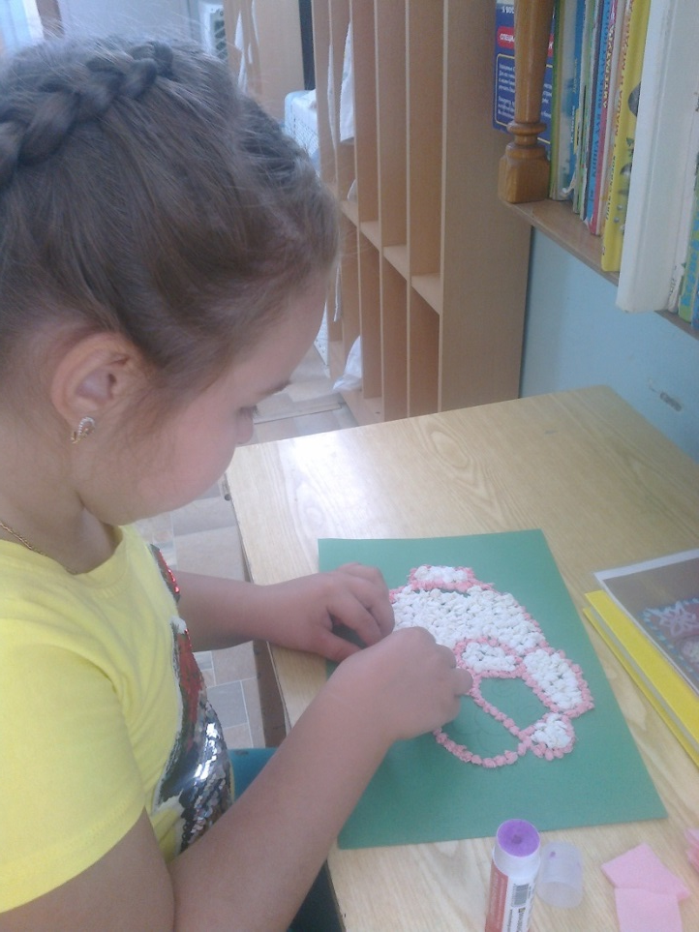
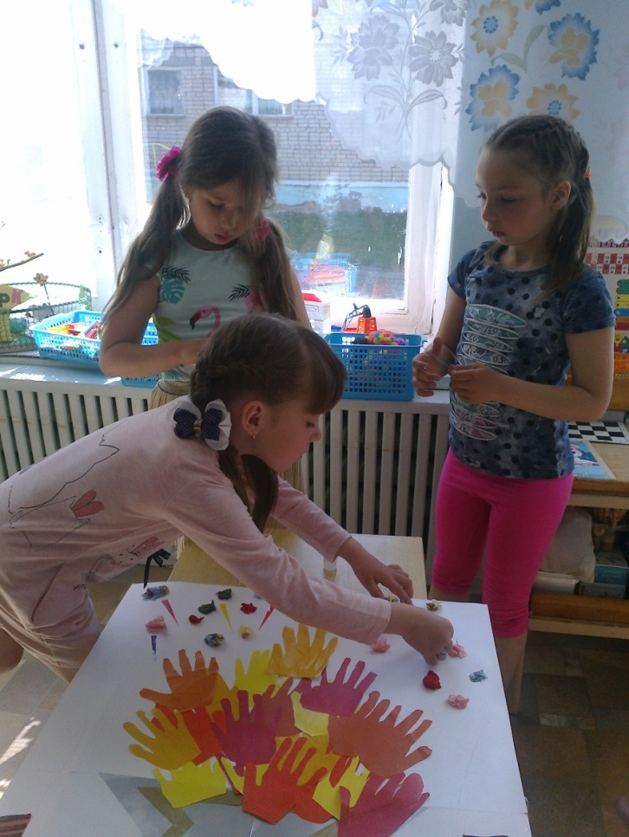
Конструирование
Конструирование
«Ракета» Объёмная
Изготовление плаката аппликация
«С 9 мая!» «Барашек»

Slide 10
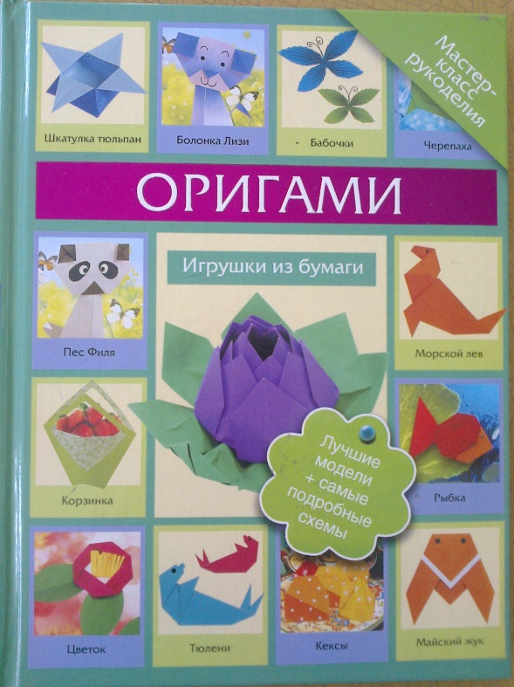
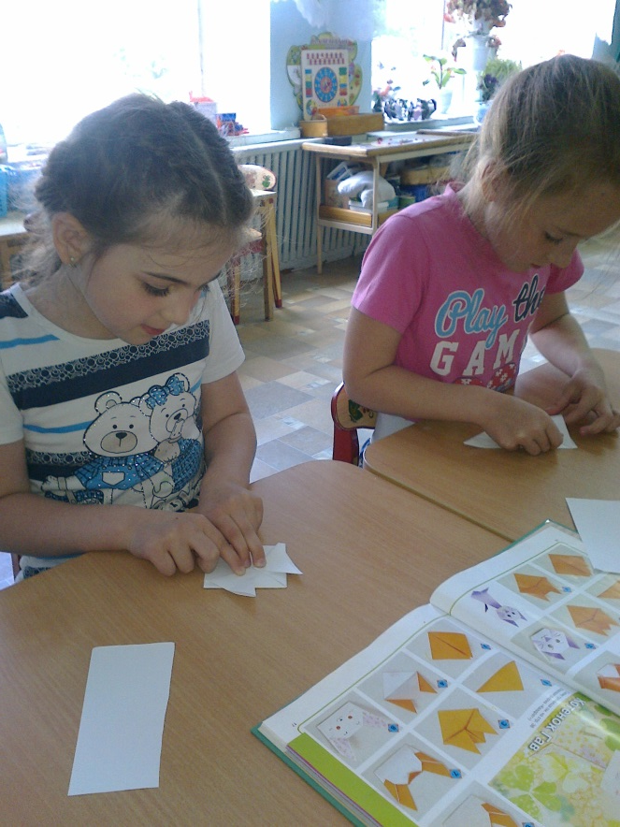
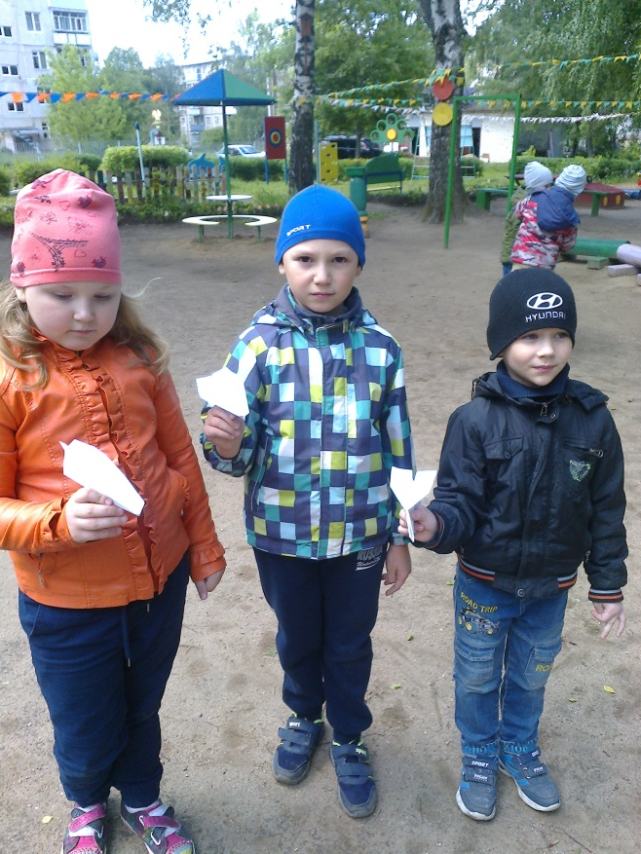
Оригами

Slide 11
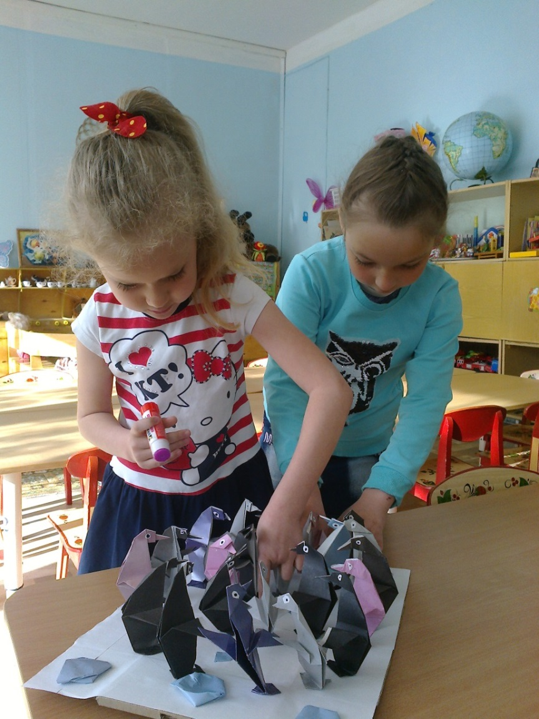
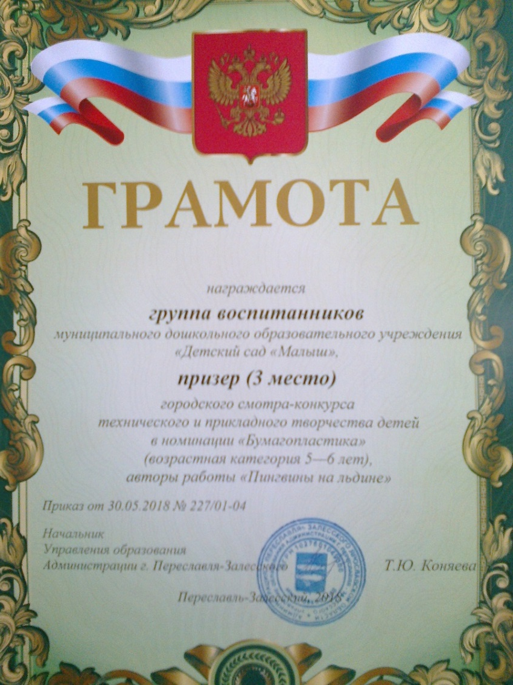
Оригами
«Пингвины на льдине»

Slide 12
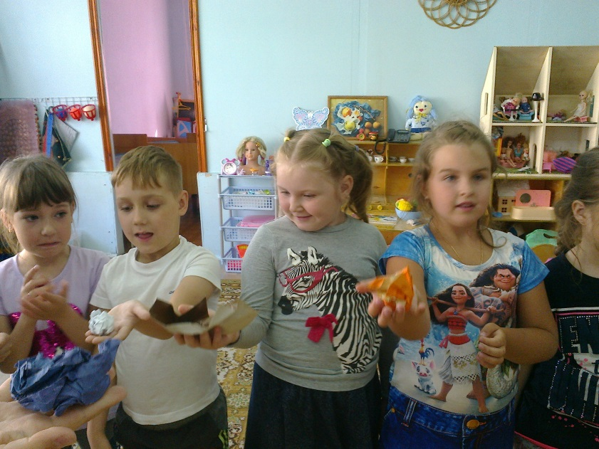
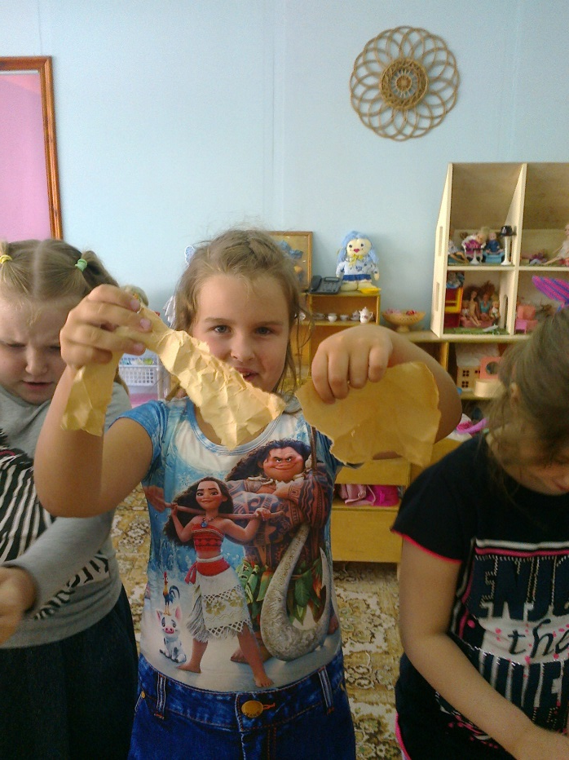
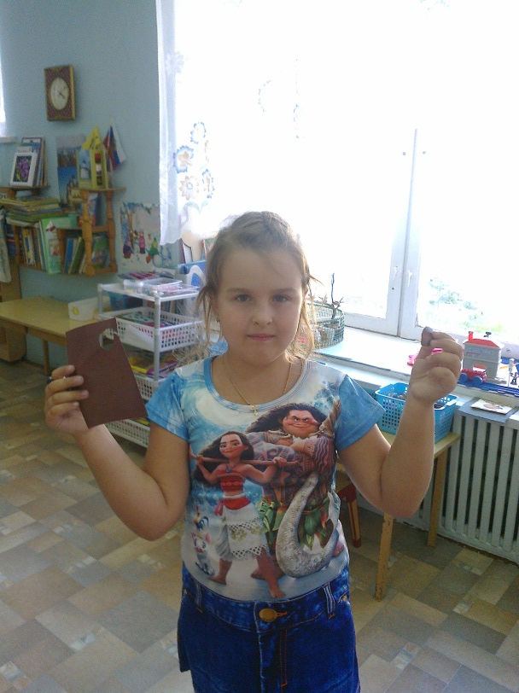
Опыты с бумагой
Бумага мнётся
Бумага режется
Бумага рвётся

Slide 13
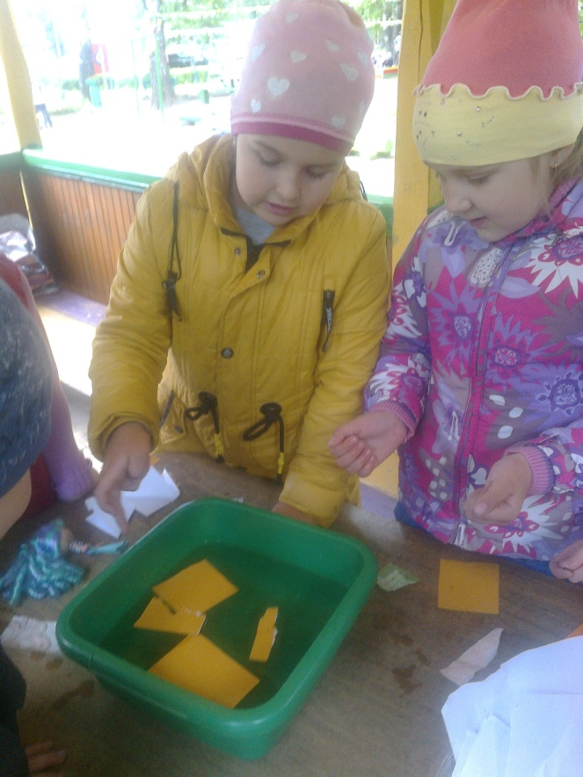
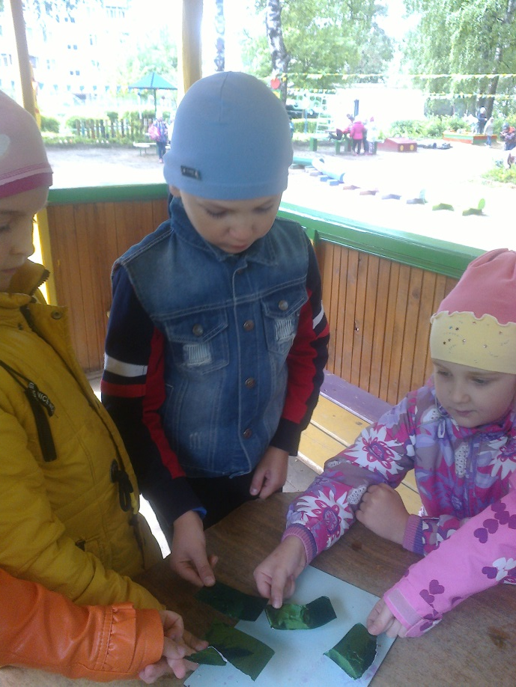
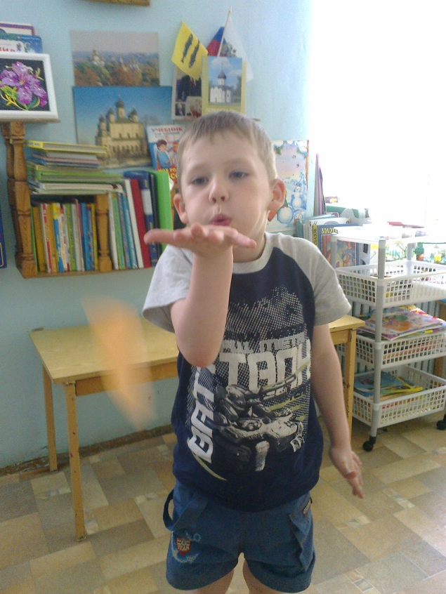
Опыты с бумагой
Бумага тонет
( не тонет)
Бумага впитывает (не впитывает) масло
Бумага летает

Slide 14
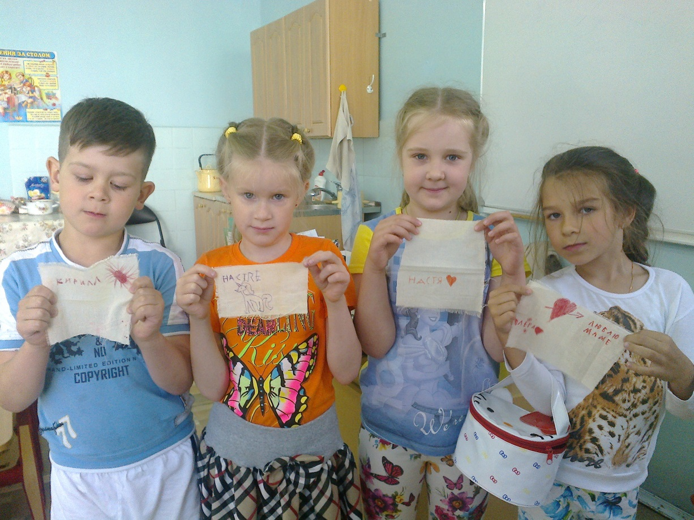
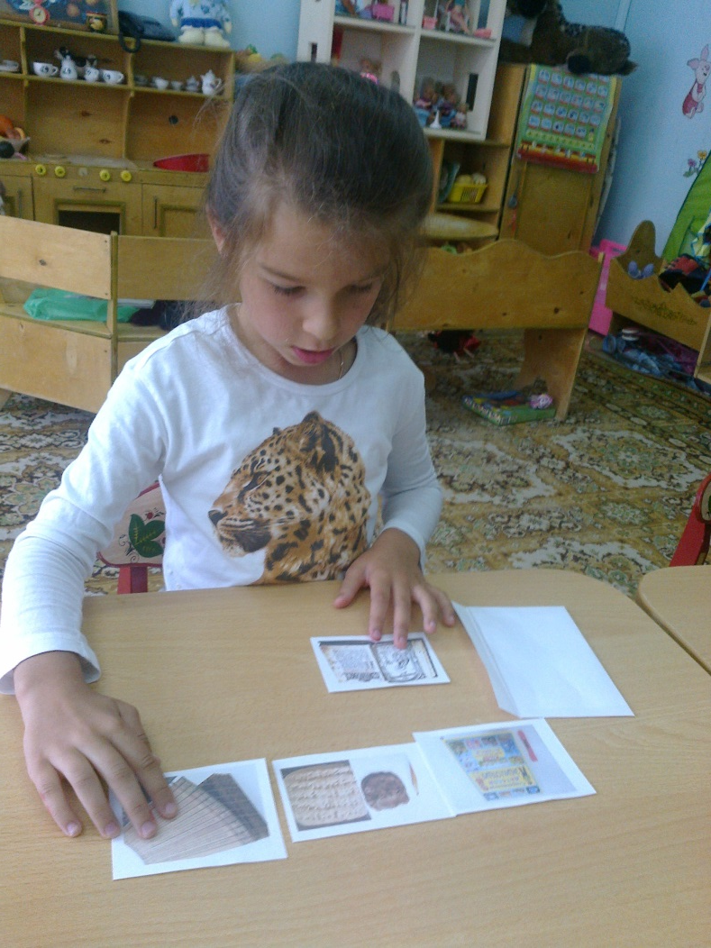
Д/ игра «Разложи по порядку»
Рисование на ткани

Slide 15
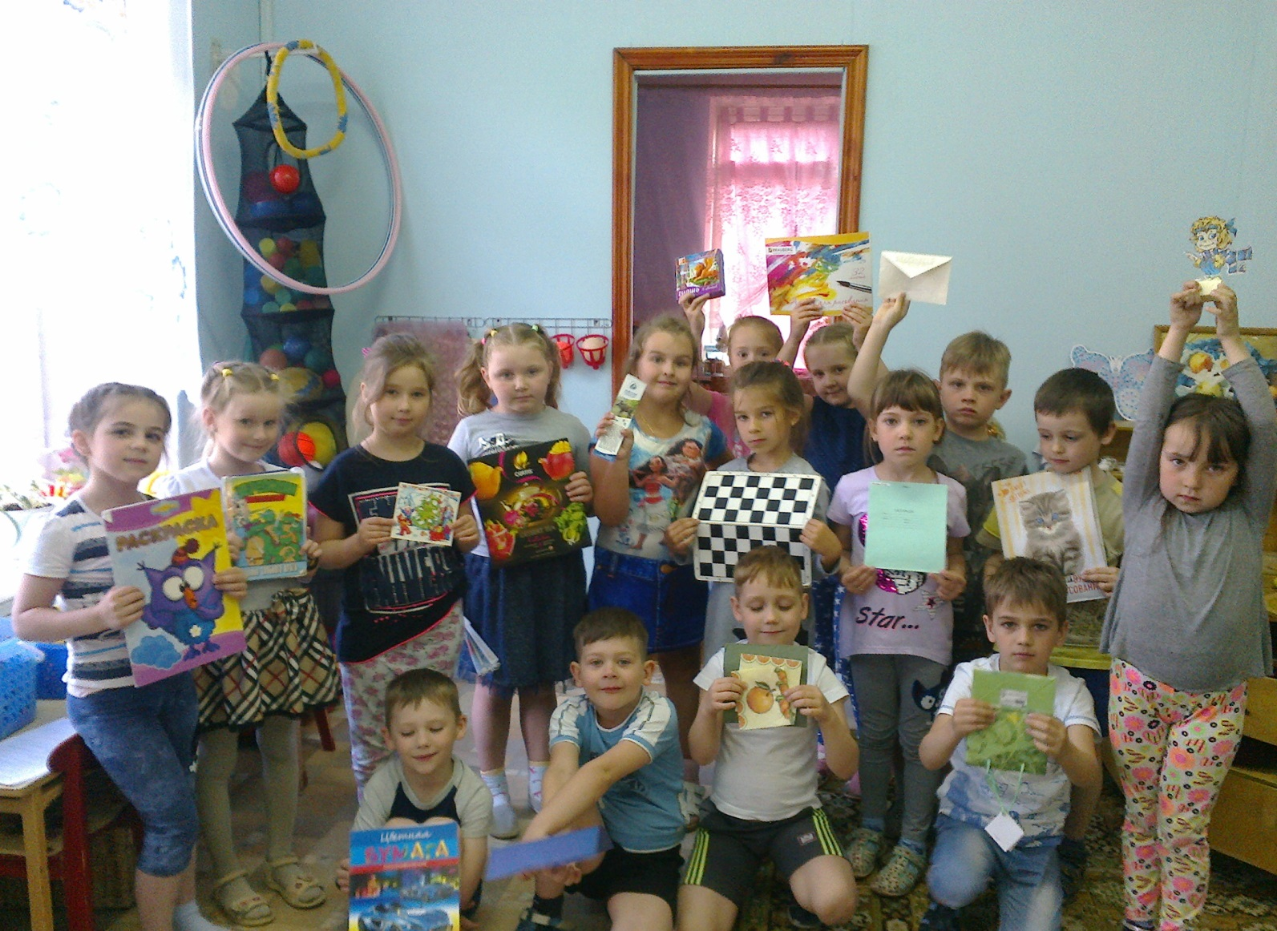
Д/игра «Найди, что из бумаги»

Slide 16
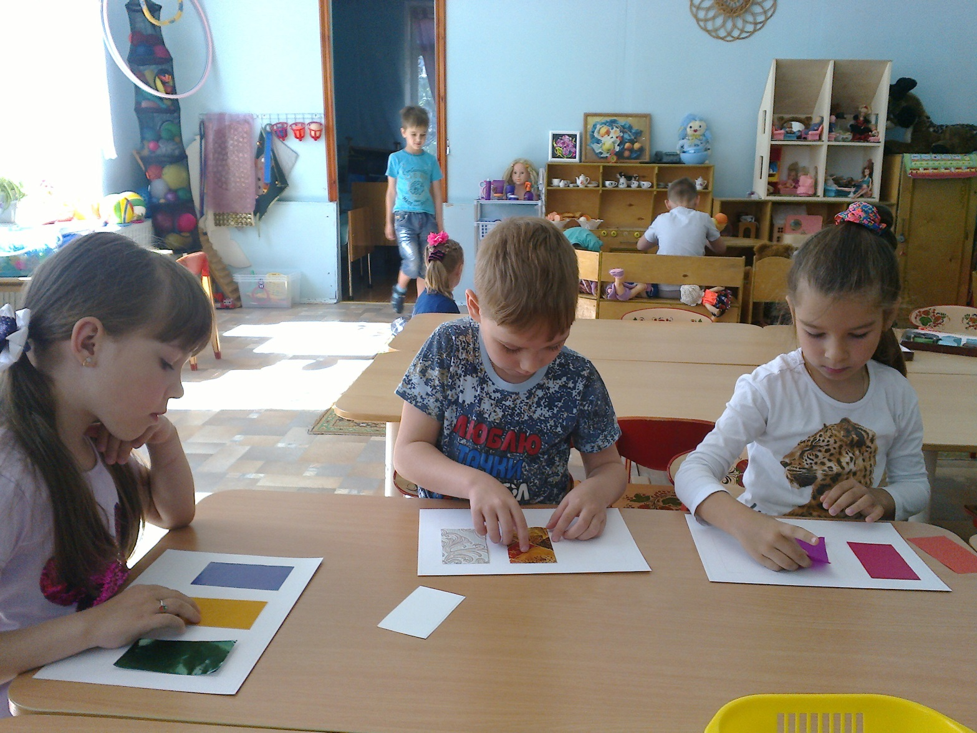
Изготовление альбома «Коллекция видов бумаги»

Slide 17
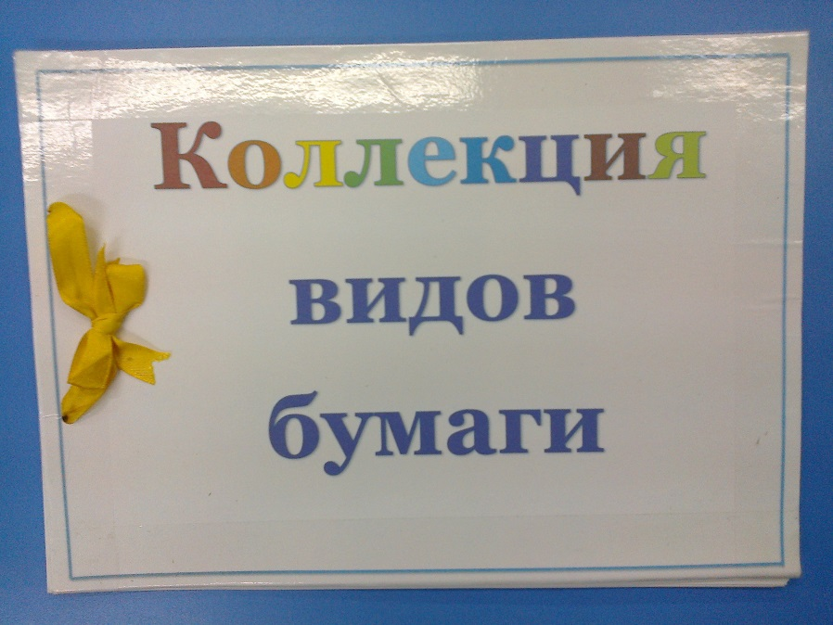
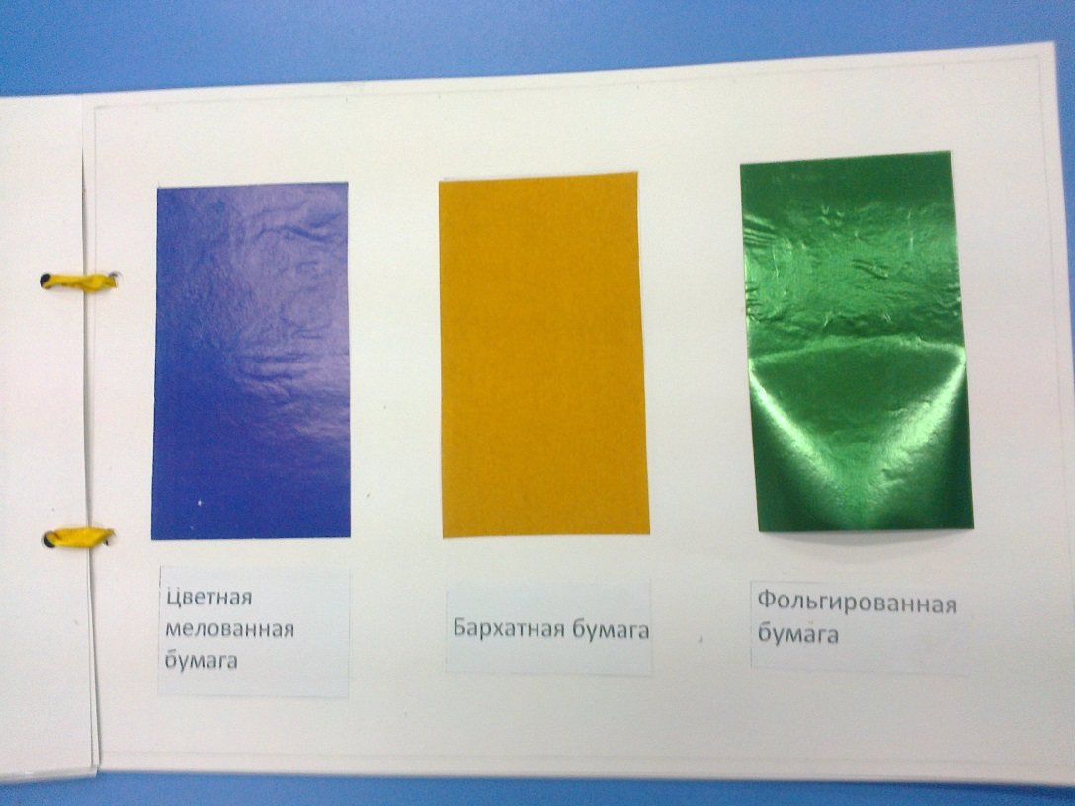
Альбом «Коллекция видов бумаги»

Slide 18
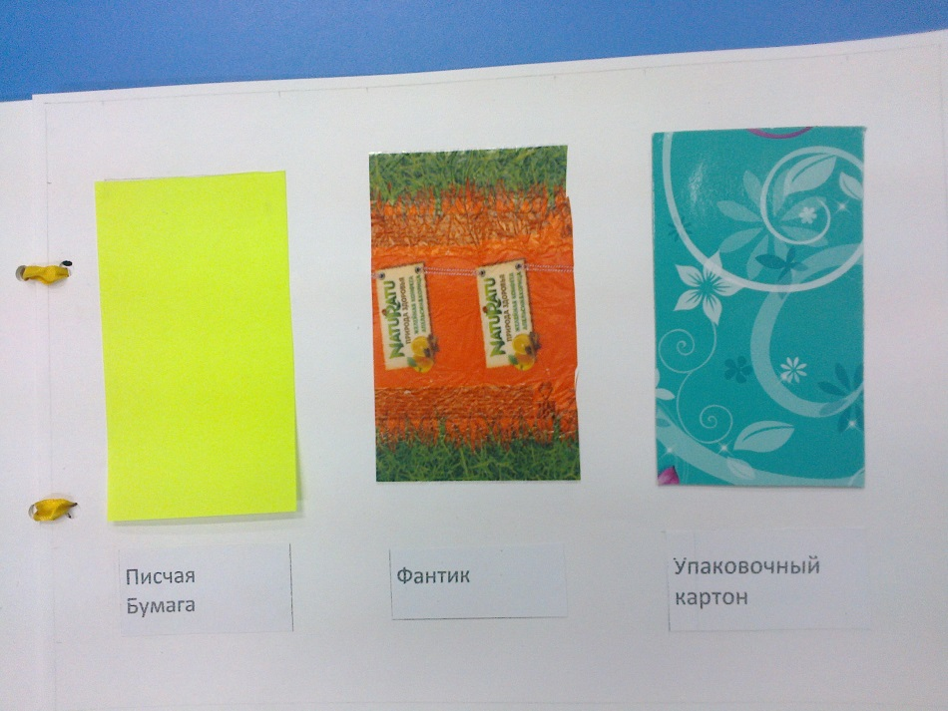
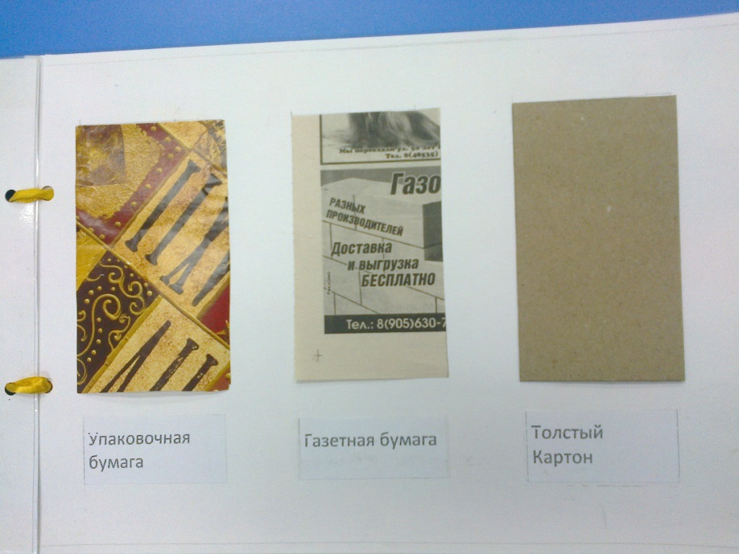
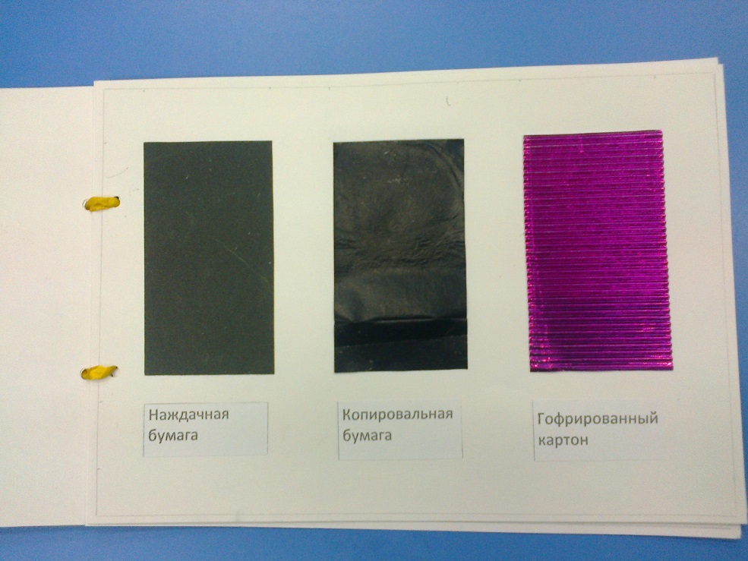
Альбом «Коллекция видов бумаги»

Slide 19
Используемая литература
1 Султанова М. «Простые опыты с бумагой» Серия «Для дошкольников» М.: - «Хатбер – пресс», 2014.
2Кириченко Г. В. Оригами. Игрушки из бумаги. - М.: Астрель,2011.
3 Большая книга «Почему» пер. с итальянского Живаго О. М.: - РОСМЭН,2011.
Интернет ресурсы:
https://infourok.ru/
http://www.maam.ru/
http://doshkolnik.ru/
https://pedportal.net/
http://stranamasterov.ru/
https://rupoem.ru/
http://5literatura.net/
http://sovetclub.ru/
https://nsportal.ru/

Slide 20
Приложения
дидактич. Игры
картинки
НОД копировальная бумага
нод Путешествие в прошлое бумаги
нод удивительная бумага
планирование

